Slide 1

第 5 章
Shell编程

Slide 2

本章目标
熟悉Shell编程的概念
掌握Shell编程的基本语法
掌握Shell编程中函数的使用
掌握调试Shell程序的方法

Slide 3
Shell编程基础
在Linux系统中，虽然有各种各样的图形化操作工具，但是Shell仍然是一个非常灵活的工具：
  Shell不仅能够执行命令，而且是一门非常优秀的编程语言。
  通过使用Shell编程可以使大量的任务自动化。
  Shell程序特别擅长系统管理任务，尤其适合那些易用性、可维护性和便携性比效率更重要的任务。

Slide 4
Shell编程基础—Shell脚本概述
Linux系统中的Shell脚本通常具备以下特点：
  Shell脚本程序是由Shell环境解释执行的；
  Shell脚本不需要编译、连接及生成可执行文件，直接由相应的解释器解释执行即可；
  执行Shell程序时，Shell脚本文件需要具有可执行的权限；
  Shell脚本可以使用变量、控制语句等比较复杂的结构；
  Shell脚本是从上而下，顺序执行的。

Slide 5
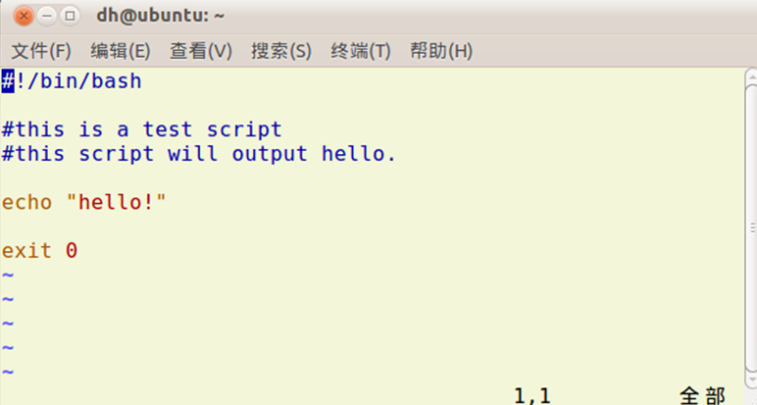
Shell编程基础—创建Shell脚本
直接使用文本编辑程序即可创建和编写Shell脚本程序。
【任务描述】5.D.1，用Vim创建一个名为hello.sh的Shell脚本文件并执行。具体操作步骤如下：
1、用vim创建hello.sh
$ vim hello.sh
Notes:
请教师带领学生演练一遍

Slide 6
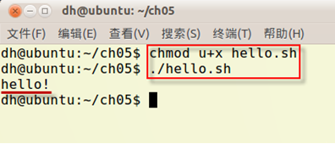
Shell编程基础—创建Shell脚本
【任务描述】5.D.1，用Vim创建一个名为hello.sh的Shell脚本文件并执行。具体操作步骤如下：
2、存盘退出Vim
3、设置脚本可执行 ：
$ chmod u+x hello.sh
4、执行脚本
$ ./hello.sh
Notes:
请教师带领学生演练一遍

Slide 7
Shell编程基础—创建Shell脚本
下面分析Shell脚本的内容：
1、指定调用Shell
#!/bin/bash
该行内容用于告诉系统应该使用何种Shell来执行此脚本，或者使用哪种Shell来解释执行此脚本中的内容，本例中使用的是Bash

Slide 8
Shell编程基础—创建Shell脚本
2、脚本注释：hello.sh示例脚本中的后几行内容都以“#”开头，表示是注释
#This is a test script.
#This script will output Hello.
注释信息通常应该包括如下内容：
  详细说明脚本的功能
  脚本建立的时间和修改脚本文件的时间
  重要的块语句、复杂结构的作用
  脚本原作者、修改该脚本的作者

Slide 9
Shell编程基础—创建Shell脚本
3、脚本内容：脚本内容是脚本中最重要的组成部分，下面一行就是脚本内容
echo "Hello!"
脚本内容是实现脚本功能的一组命令的集合，由一个或多个命令组成。
在较为复杂的脚本中，又将脚本内容划分为定义部分和主体部分：
  定义部分主要用于定义脚本使用的变量、函数和文件等
  主体部分的语句主要调用定义部分中的变量、函数，以实现脚本的功能

Slide 10
Shell编程基础—创建Shell脚本
4、退出，使用exit命令结束脚本
exit 0
exit命令用来结束脚本，像C语言一样，该命令也会返回一个值来传递给父进程，父进程会酌情使用该值。一般情况下，成功返回0，非0表示一个错误码。

Slide 11
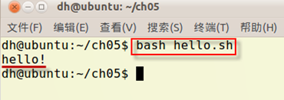
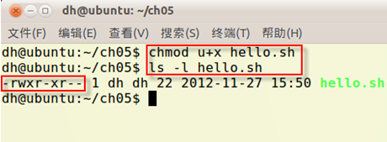
Shell编程基础—设置脚本可执行
执行脚本有两种方式：
  使用bash命令解释执行脚本
  先为脚本文件添加可执行权限，然后就可以像应用程序那样执行脚本文件

Slide 12
Shell编程语法
Shell程序本质上也是一种结构化程序，掌握Shell编程的基础就是熟练使用其编程语法。
Shell编程语法主要包含变量、函数、控制结构等，以及相关的Shell命令。

Slide 13
Shell编程语法—变量
在Shell里，变量具有以下特点：
  在使用变量之前并不需要声明，而是通过使用变量（例如给变量赋初值）来创建；
  在默认的情况下，所有的变量都是作为字符串进行存储的；
  变量名区分大小写；
  通过在变量名前加一个$符号来访问它的内容。

Slide 14
Shell编程语法—变量
在Shell中，通过给变量赋初值创建变量的语法如下：
var=value
其中：
  var，是要创建或赋值的变量名；
  value，是要赋于变量的值。可以使用单引号或双引号，详细使用方法见后面内容。
需要注意的是，在给变量赋值时，“=”左右不能有空格。

Slide 15
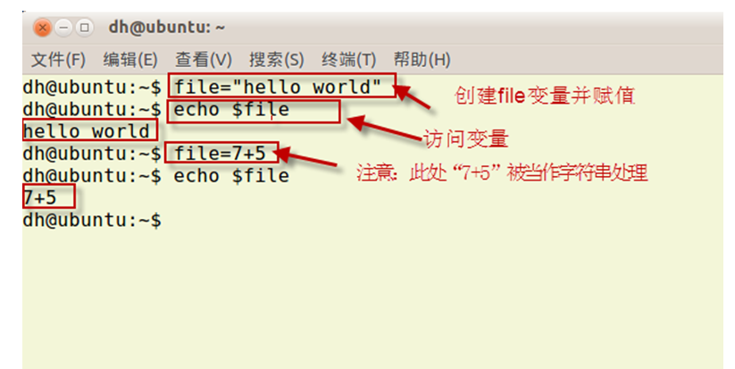
Shell编程语法—变量
示例5-3：在终端中演示变量的创建、赋值和使用：
#创建变量并赋值
$ file="hello world"
#显示变量的值（访问变量）
$ echo $file
#给变量重新赋值
$ file=7+5
#显示变量的值（访问变量）
$ echo $file
Notes:
由于脚本程序就是shell命令集合，因此脚本程序中的命令都可在Shell终端中直接运行，这也是测试一小段脚本程序的简单方法 。
请教师带领学生演练一遍。

Slide 16
Shell编程语法—echo命令
echo命令既可以显示一行文本常量，也可以将某个变量的内容显示出来，常用语法格式如下：
echo [选项] [字符串]
其中：
  最常用使用的选项是“-n”，指示echo命令不输出行尾的换行符；
  字符串，可以是常量，也可以是使用“$”引用的变量，如上例所示

Slide 17
Shell编程语法—echo命令
echo命令既可以显示一行文本常量，也可以将某个变量的内容显示出来，常用语法格式如下：
echo [选项] [字符串]
其中：
  最常用使用的选项是“-n”，指示echo命令不输出行尾的换行符；
  字符串，可以是常量，也可以是使用“$”引用的变量，如上例所示

Slide 18
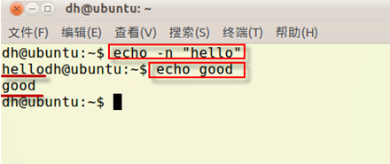
Shell编程语法—echo命令
示例5-4：echo命令在终端中的演示 ：
$ echo –n "hello"
$ echo "good"
$ echo $good
Notes:
请教师带领学生演练一遍。

Slide 19
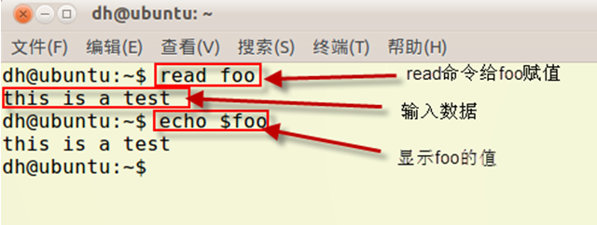
Shell编程语法—read命令
可以使用read命令将用户的输入赋值给一个变量：
上例中“foo”是read命令的参数，即准备接收用户输入数据的变量名。
执行read命令后会等待用户输入数据，通常情况下，在用户按下回车键时，read命令结束。
当用read命令从终端上读取一个变量时，一般不需要引号。
Notes:
请教师带领学生演练一遍。

Slide 20
Shell编程语法—引号的使用
一般情况下，Shell脚本中的参数以空白字符隔开；
如果要在一个参数中包含一个或多个空白字符，必须给参数加上引号；
Shell脚本中的双引号和单引号要区别对待。假设使用“$foo”来引用变量“foo”，则“$foo”在引号中的行为如下：
  “$foo”若放在双引号内，程序执行到此处时，就会把变量替换为它的值；
  “$foo”若放在单引号内，程序执行到此处时，不会发生替换行为。

Slide 21
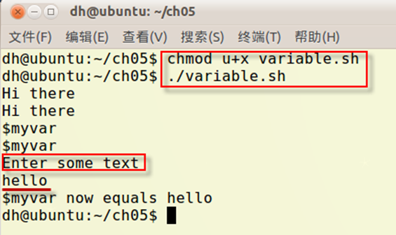
Shell编程语法—引号的使用
示例5-5：下面的脚本内容，演示了引号在变量输出中的作用 。
#!/bin/bash
myvar="Hi here"
echo $myvar
echo "$myvar"
echo '$myvar'
echo \$myvar
echo "Enter some text"
read myvar
echo '$myvar' now equals $myvar
exit 0
Notes:
请教师带领学生演练一遍。注意 新建的脚本程序文件，默认不具有可执行权限，必须先设置为可执行，而后才能执行。后面的例子，不再对此进行说明

Slide 22
Shell编程语法—使用$(command)语法
编写脚本程序时，经常需要捕获一条命令的执行结果，例如把命令的输出放到一个变量中。这时可以使用$(command)语法来实现，或者使用比较老的语法`command`，本书推荐使用$(command)。

Slide 23
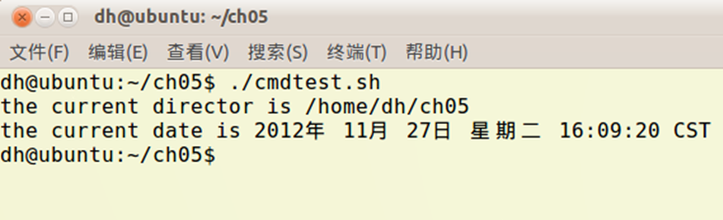
Shell编程语法—使用$(command)语法
示例5-6：下面的脚本程序演示了$(command)语法的使用 。
#!/bin/bash
echo the current directory is $(pwd)
thisdate=$(date)
echo the current date is $thisdate
exit 0

Slide 24
Shell编程语法—环境变量
环境变量是给Linux系统或用户程序设置的一些参数，其作用和具体的环境变量相关，例如“PATH”存储了系统常用命令所在的目录，“HOME”存储的是当前用户的目录。
当一个Shell脚本程序开始执行时，一些变量会根据环境设置中的值进行初始化。
用户可以在Shell脚本程序中像引用自己定义的变量一样用“$”引用环境变量。

Slide 25
Shell编程语法—环境变量
下表所示是在Shell脚本程序中一些经常引用的环境变量。
环境变量 | 说明
$PATH | 以冒号分割的，统常用来搜索命令的目录列表
$HOME | 当前用户的主目录
$0 | shell脚本程序的名字
$# | 传递给脚本的参数个数，如果脚本程序在调用时没有传递任何参数，则$#的值是0
$IFS | 输入域分隔符。当Shell读取输入时，它给出用来分隔单词的一组字符，通常是空格、制表符和换行符等

Slide 26
Shell编程语法—参数变量
如果脚本程序在调用时带有参数，一些额外的参数变量会被创建。如表所示 。
参数变量 | 说明
$1,$2,… | 脚本程序调用时传递过来的参数
$* | 在一个变量中列出所有的参数，各个参数之间用$IFS中的第一个字符分隔

Slide 27
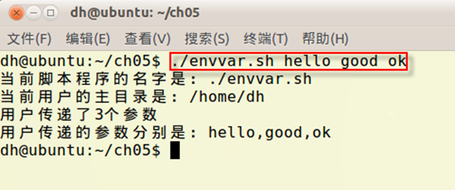
Shell编程语法—参数变量
示例5-7：下面的脚本程序，演示了环境变量和参数变量的意义。
#!/bin/bash
echo "当前脚本程序的名字是：$0"
echo "当前用户的主目录是：$HOME"
echo "用户传递了$#个参数"
echo "用户传递的参数分别是："$1,$2,$3
exit 0

Slide 28
Shell编程语法—设置参数变量
set命令的作用是为Shell设置参数变量。许多命令的输出结果是以空格分隔的值，如果需要使用输出结果中的某个域，就可以用到set命令。
通过以下语法格式：
set $(command)
set命令运行时，根据环境变量“IFS”设定的“输入域分隔符（一般是空格、制表符和换行符）”将命令command的输出设置为参数列表，而后用户可以通过“$1、$2，…”等取出

Slide 29
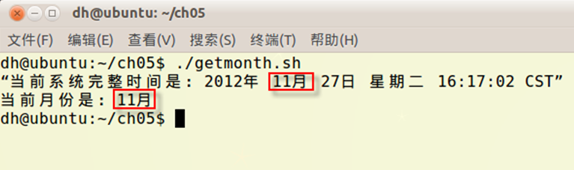
Shell编程语法—设置参数变量
示例5-8：下面的脚本使用set命令取出date命令输出的月份。
#!/bin/bash
echo “当前系统完整时间是：$(date)”
set $(date)
echo “当前月份是：$2”
exit 0
Notes:
上述脚本中，由于date命令输出结果是以空格分隔开的内容，因此set命令将date命令的执行结果设置为参数列表，而后可以通过“$2”取出第二个参数“月份”。
请教师带领学生演练一遍。

Slide 30
Shell编程语法—条件
在Shell脚本中，可以使用if/then结构对条件进行测试判断，并根据测试结果采取不同的执行流程。
在实际工作中，大多数脚本程序都会广泛使用Shell的布尔判断命令“[”（左中括号，特殊字符）或“test”来实现测试。
为了增强可读性，当使用“[”命令时，还使用符号“]”来结尾。

Slide 31
Shell编程语法—条件
下面以一个最简单的条件为例来介绍test命令的用法：检查一个文件是否存在。
if test –f fred.c
then
…
fi
或：
if [ -f fred.c ]
then
…
fi

Slide 32
Shell编程语法—条件
if [ -f fred.c ]
then
…
fi
注意：必须在“[”和被检查的条件之间留出空格。这与test命令是一样的，因为test命令之后总是有一个空格。
if test –f fred.c
then
…
fi

Slide 33
Shell编程语法—条件
test命令能够使用的条件类型可以归为4类：字符串比较、算术比较、逻辑运算和与文件有关的条件测试，如表所示。
类别 | 条件 | 结果
字符串比较 | string1 = string2 | 两个字符串相同则结果为真，注意：“=”两边有空格
 | string1 != string2 | 两个字符串不同则结果为真，注意：“！=”两边有空格
 | -n string | 字符串不为空则结果为真
 | -z string | 字符串为null（一个空串）则结果为真
算术比较 | expression1 -eq expression2 | 两个表达式相等则结果为真
 | expression1 -ne expression2 | 两个表达式不等则结果为真
 | expression1 -gt expression2 | expression1大于expression2则结果为真
 | expression1 -ge expression2 | expression1大于等于expression2则结果为真
 | expression1 -lt expression2 | expression1小于expression2则结果为真
 | expression1 -le expression2 | expression1小于等于expression2则结果为真
 | ! expression | 表达式为假则结果为真，反之亦然

Slide 34
Shell编程语法—条件
test命令能够使用的条件类型可以归为4类：字符串比较、算术比较、逻辑运算和与文件有关的条件测试，如表所示。
类别 | 条件 | 结果
逻辑运算 | !expression | 非运算（表达式取非后的值是真则结果为真）
 | expression1 –a expression2 | 与运算（两个表达式都是真则结果为真）
 | expression1 -o expression2 | 或运算（两个表达式有一个为真则结果为真）
文件条件测试 | -d file | 文件是一个目录则结果为真
 | -e file | 文件存在则结果为真。要注意的是，历史上-e选项不可移植，所以通常使用的是-f选项
 | -f file | 文件是一个普通文件则结果为真
 | -r file | 文件可读则结果为真
 | -s file | 文件的大小不为0则结果为真
 | -w file | 文件可写则结果为真
 | -x file | 文件可执行则结果为真

Slide 35
Shell编程语法—for语句
使用for语句可以循环处理一组值，这组值可以是任意字符串的集合。
for语句的格式如下：
for 变量 in 集合
do
语句
done

Slide 36
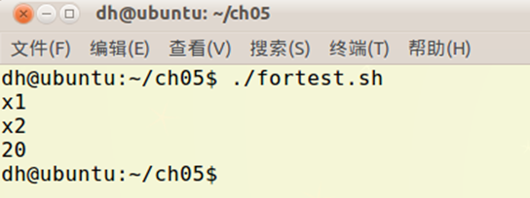
Shell编程语法—for语句
示例5-10：下面的脚本是for语句的简单使用。
#!/bin/bash
for a in x1 x2 20
do
echo $a
done
exit 0
Notes:
请教师带领学生演练一遍

Slide 37
Shell编程语法—for语句
示例5-11：下面的脚本是将当前目录内的以.sh为扩展名的文件全部加上可执行权限。
#!/bin/bash
for file in $(ls *.sh)
do
chmod u+x $file
done
exit 0
Notes:
请教师带领学生演练一遍
上例中，使用了$(command)语法，“$(ls *.sh)”命令通过使用通配符“*”列出以“.sh”为扩展名的文件，并将内容作为for语句的字符串集合，然后在循环里，通过$file逐个读取其中的内容，最终通过“chmod u+x”命令将每个文件加上执行权限（u+x表示是给文件的拥有者加上执行权限）。

Slide 38
Shell编程语法—for语句
示例5-12：下面的脚本程序，以目录为参数，显示目录中大小是0的文件，并且删除它。
#!/bin/bash
if [ $# -ne 1 ];then
echo "请输入一个目录名为参数"
exit
fi
#保存目录名
dir=$1
for file in $(ls $1 )
do
#用变量保存带有路径的文件名
f=$dir/$file
set $(du -b $f)
if [ $1 = 0 ];then
echo "文件：$f的大小是0，被删除"
rm $f
fi
done
对于脚本内容说明如下：
  环境变量“$#”用于获取脚本在终端运行时传入的参数个数
  语句“if [ $# -ne 1 ]”，用于判断传入脚本的参数是否小于1；
  通过环境变量“$1”获取传入的参数并存入变量“dir”中
  使用for语句遍历“$(ls $1)”输出的目录内容
  使用du命令查看文件大小，
  并通过“set $(command)”语法获得du命令输出的“大小”信息
  语句“if [ $1 = 0 ]”用于判断文件的大小是否是0
Notes:
请教师带领学生演练一遍

Slide 39
Shell编程语法—while语句
如果需要重复执行一个命令序列，但事先又不知道这个命令序列应该执行的次数，可以使用while语句。
语法格式如下：
while 条件
do
语句
done

Slide 40
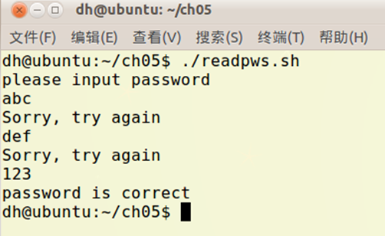
Shell编程语法—while语句
示例5-13：下面的脚本文件是一个简单的密码验证程序，演示了while语句的使用。
#!/bin/bash
echo "please input password"
read pws
while [ "$pws" != "123" ]
do
echo "sorry, try again"
read pws
done
echo "password is correct"
exit 0
Notes:
请教师带领学生演练一遍

Slide 41
Shell编程语法—until语句
until语句与while语句相似，也用于循环结构。
until语句与while 语句的不同之处是，循环将反复执行直到“条件”为真（而不是在“条件”为真时反复执行）。
其语法结构如下 ：
until 条件
do
语句
done

Slide 42
Shell编程语法—break语句
对于for、while或until循环语句，可以使用break语句控制条件未满足之前跳出循环 。

Slide 43
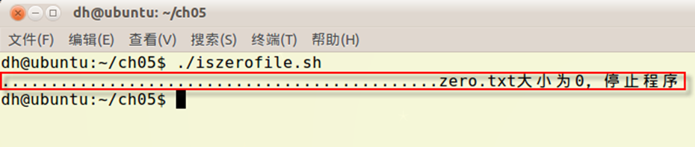
Shell编程语法—break语句
示例5-14：下面的脚本程序，遍历当前目录下的文件，如果有大小为0的文件，则中断循环，并输出其名字。
#!/bin/bash
for file in $(ls)
do
if [ -s $file ]
then
echo -n "…"
else
echo "$file大小为0，停止程序"
break
fi
done
Notes:
请教师带领学生演练一遍

Slide 44
Shell编程语法—case语句
case语句允许通过一种比较复杂的方式将变量的内容和模式进行匹配，然后再根据匹配的模式去执行不同的代码。
其语法格式如下：
case 变量 in
pattern [ | pattern ] ...) statements;;
pattern [ | pattern ] ...) statements;;
esac

Slide 45
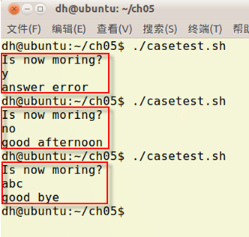
Shell编程语法—case语句
示例5-15：下面的脚本文件，演示了case语句的使用。
#!/bin/bash
echo "Is now morning? "
read timeofday
case "$timeofday" in
yes) echo "good morning";;
y | n) echo "answer error";;
no) echo "good afternoon";;
*) echo "good bye"
esac
exit 0
Notes:
请教师带领学生演练一遍

Slide 46
函数—定义和调用
要定义一个Shell函数，只需要写出它的名字，然后是一对空括号，再把函数中的语句放在一对花括号中。
如下所示：
function_name ()
{
Shell commands #命令集合
}

Slide 47
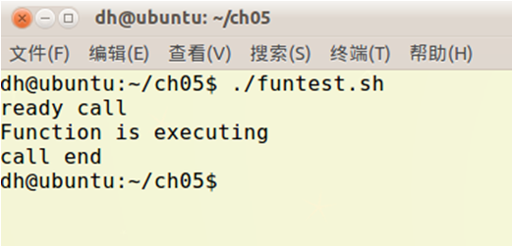
函数—定义和调用
函数在使用（调用）前必须先定义，直到调用时函数才能被执行。调用函数时只需要简单写上函数名即可。
示例5-16：下面的脚本演示了一个简单函数的定义及调用。
#!/bin/bash
fun()
{
echo "Function is executing"
}
echo "ready call"
fun
echo "call end"
exit 0
Notes:
请教师带领学生演练一遍

Slide 48
函数—退出和返回值
函数执行完毕后自动退出，也可以使用return语句在执行过程中提前退出。退出状态可以使用以下语句：
return [value]
其中value可选，是整数值，一般情况下使用0表示函数执行成功，非0表示出错代码。函数的退出值使用“$?”获得。

Slide 49
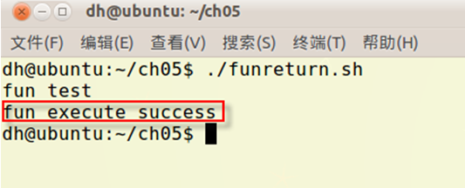
函数—退出和返回值
示例5-17：下面脚本内容演示了函数的退出以及返回值的获取。
#!/bin/bash
fun()
{
echo "fun test"
return 0
}
fun
if [ $? = 0 ]
then
echo "fun execute success"
else
echo "fun execute faliure"
fi
exit 0
Notes:
请教师带领学生演练一遍

Slide 50
函数—参数传递
函数参数传递的语法格式如下：
funcall par1 par2 ...
在函数内部，与传递给shell脚本参数一样，是通过“$1，$2...”来获取传递进来的参数，并且par1与$1对应，par2与$2对应，依此类推。

Slide 51
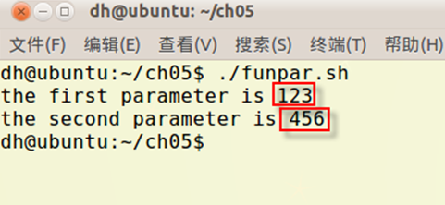
函数—参数传递
示例5-18：下面的脚本内容演示了函数参数传递。
#！/bin/bash
fun()
{
echo "the first parameter is $1"
echo "the second parameter is $2"
}
fun "123" "456"
exit 0
Notes:
请教师带领学生演练一遍

Slide 52
函数—参数传递
示例5-19：下面的脚本程序读取用户输入，并实现以下功能：
  若用输入是1，则要求用户输入目录，并删除目录内大小是0的文件；
  若用户输入是2，则要求用户输入目录，并将目录内所有文件的写权限去除；
  若用户输入是3，则退出程序。
#!/bin/bash
#函数：清除大小是0的文件
del_zero()
{
echo -n "请输入用户目录："
read dir
for file in $(ls $dir )
do
#用变量保存带有路径的文件名
f=$dir/$file
set $(du -b $f)
if [ $1 = 0 ];then
echo "文件：$f的大小是0，被删除"
rm $f
fi
done
}
Notes:
请教师带领学生演练一遍

Slide 53
函数—参数传递
#函数：去掉写权限
ch()
{
echo -n "请输入用户目录："
read dir
chmod -R a-w $dir
}
while [ 1 = 1 ]
do
echo "请选择功能：1,清除大小是0的文件；2，去掉写权限；3，退出"
read input
case $input in
1) del_zero;;
2) ch;;
3) exit;;
esac
done
Notes:
请教师带领学生演练一遍

Slide 54
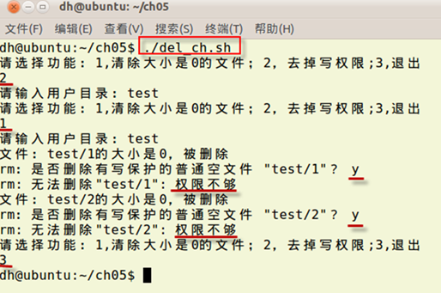
函数—参数传递
对于该脚本的内容，说明如下：
  程序的主流程是个循环，在循环内读取用户输入，然后执行相关功能；
  两个主要功能：“删除目录内大小是0的文件”和“将目录内所有文件的写权限去除”分别用del_zero和ch函数来实现。
Notes:
请教师带领学生演练一遍

Slide 55
调试Shell程序
采用bash命令的-x选项（其实是回显内容）可以用来辅助调试bash脚本。这个选项可以显示脚本中变量替换后、执行前的每一行。
Notes:
请教师带领学生演练一遍

Slide 56
调试Shell程序
【任务描述】5.D.2，使用bash命令的-x选项调试脚本文件，找出代码中的错误。具体操作步骤如下：
1、输入脚本内容
#!/bin/bash
echo -n “Enter a digit:”
read var1
if[ “$var1” –ge 1 –a “$var1” -le 9 ]
then
echo “Good input”
fi
exit 0
Notes:
请教师带领学生演练一遍

Slide 57
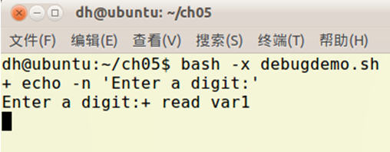
调试Shell程序
【任务描述】5.D.2，使用bash命令的-x选项调试脚本文件，找出代码中的错误。具体操作步骤如下：
2、调试执行：在终端中输入“bash -x debugdemo.sh
$ bash –x debugdemo.sh
Notes:
请教师带领学生演练一遍
上图中，带有“+”的内容表示是bash准备要执行的代码，接下来显示的是它的执行结果。本例中使用了echo命令的-n选项，该选项指示echo不输出换行符，因此echo命令的执行结果是输出“Enter a digit:”后紧接着将要执行“read var1”。

Slide 58
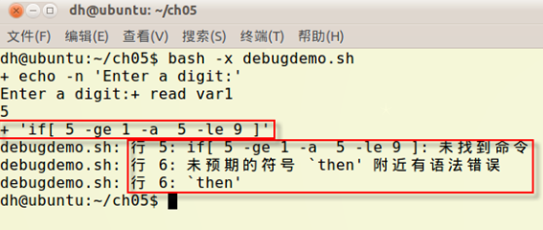
调试Shell程序
【任务描述】5.D.2，使用bash命令的-x选项调试脚本文件，找出代码中的错误。具体操作步骤如下：
3、响应输入：输入数字5以回应read命令，然后回车，执行结果如图所示
Notes:
请教师带领学生演练一遍
分析上图，内容“+ ‘if[ 1 –ge 1 –a 1 –le 9 ]’”的输出，表示bash执行到了此处，注意，此时原脚本中的“$var1”已经被替换成了用户的输入（前面输入的数字5），然后bash报错，说明该行代码有语法错误。

Slide 59
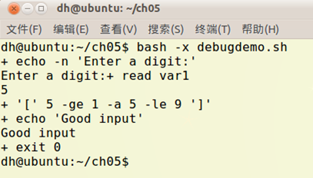
调试Shell程序
【任务描述】5.D.2，使用bash命令的-x选项调试脚本文件，找出代码中的错误。具体操作步骤如下：
4、修改错误并重新执行：根据语法错误提示，仔细检查当前代码发现if语句的“if”和“[”之间少了空格，修正这个错误，重新运行，执行结果如图所示：
Notes:
请教师带领学生演练一遍

Slide 60
小结
Shell脚本程序是Shell命令语句的集合
Shell程序本质上也是一种结构化程序
Shell编程语法主要包含变量、函数、控制结构等，以及相关的Shell命令
Shell允许将一组命令集或语句形成一个可用块，这些块称为Shell函数
采用bash命令的-x选项（其实是回显内容）可以用来辅助调试bash脚本

Slide 61


谢谢！

